Slide 1

Témaválasztás és célkitűzés
Igények:
Rugalmas munkavégzés
Képesítést nem igénylő feladatok
Gyors jövedelemszerzés
Célok:
Felhasználóbarát munkaportál.
A bizalomépítés érdekében értékelési rendszert és valós idejű statisztikákat integrálni.
Fiók szerkesztési lehetőség, hogy egyedivé tudják tenni a profiljukat.
Egyéb kérdés vagy visszajelzés lehetőség megadása.
Villám Meló
Készítette: Boros Dániel
Hencsey Dorina
Kléber Gergely László

Slide 2
Funkciók és algoritmusok
Munka feltöltés:
A szakembereket kereső személyek hirdethetik azt a munkát melyben segítség kell.
Munka keresés:
A felhasználók egyszerűen megtalálhatják a számukra megfelelő munkát.
Jelentkezés:
Megtekinthetik az általuk már regisztrált feladatra, meggondolás esetén lemondható.
Regisztráció és bejelentkezés:
Oldalhoz való csatlakozást és belépést lehetővé tettük.
Fiók szerkesztés:
Általános adatokat és profilképet változtathatnak a felhasználók.
Hibajelentés és segítségkérés:
Bejelenteni kívánt hibákat vagy problémákat jelezhetik a csapatnak.
Témaválasztás és célkitűzés
Igények:
Rugalmas munkavégzés
Képesítést nem igénylő feladatok
Gyors jövedelemszerzés
Célok:
Felhasználóbarát munkaportál.
A bizalomépítés érdekében értékelési rendszert és valós idejű statisztikákat integrálni.
Fiók szerkesztési lehetőség, hogy egyedivé tudják tenni a profiljukat.
Egyéb kérdés vagy visszajelzés lehetőség megadása.
Készítette: Boros Dániel
Hencsey Dorina
Kléber Gergely László
Villám Meló
Notes:
Célkitűzés 2. pont: (pl. regisztráltak, elégedett ügyfelek száma).

Slide 3
A fejlesztés menete és megjelenése
Ötletek és igények felmérése.
Weboldal felépítése és munkakörök felosztása.
Rugalmas, bővíthető adatbázis.
Frontend és Backend összehangolása, tervezése.
Tesztelés, megbeszélés, hibakezelés.
Dizájn:
Választható sötét és világos téma.
Könnyen navigálható, rugalmas és modern.
Elérhető okostelefonon, tableten és asztali számítógépen is.
Funkciók és algoritmusok
Munka feltöltés:
A szakembereket kereső személyek hirdethetik azt a munkát melyben segítség kell.
Munka keresés:
A felhasználók egyszerűen megtalálhatják a számukra megfelelő munkát.
Jelentkezés:
Megtekinthetik az általuk már regisztrált feladatra, meggondolás esetén lemondható.
Regisztráció és bejelentkezés:
Oldalhoz való csatlakozást és belépést lehetővé tettük.
Fiók szerkesztés:
Általános adatokat és profilképet változtathatnak a felhasználók.
Hibajelentés és segítségkérés:
Bejelenteni kívánt hibákat vagy problémákat jelezhetik a csapatnak.
Témaválasztás és célkitűzés
Igények:
Rugalmas munkavégzés
Képesítést nem igénylő feladatok
Gyors jövedelemszerzés
Célok:
Felhasználóbarát munkaportál.
A bizalomépítés érdekében értékelési rendszert és valós idejű statisztikákat integrálni.
Fiók szerkesztési lehetőség, hogy egyedivé tudják tenni a profiljukat.
Egyéb kérdés vagy visszajelzés lehetőség megadása.

Slide 4
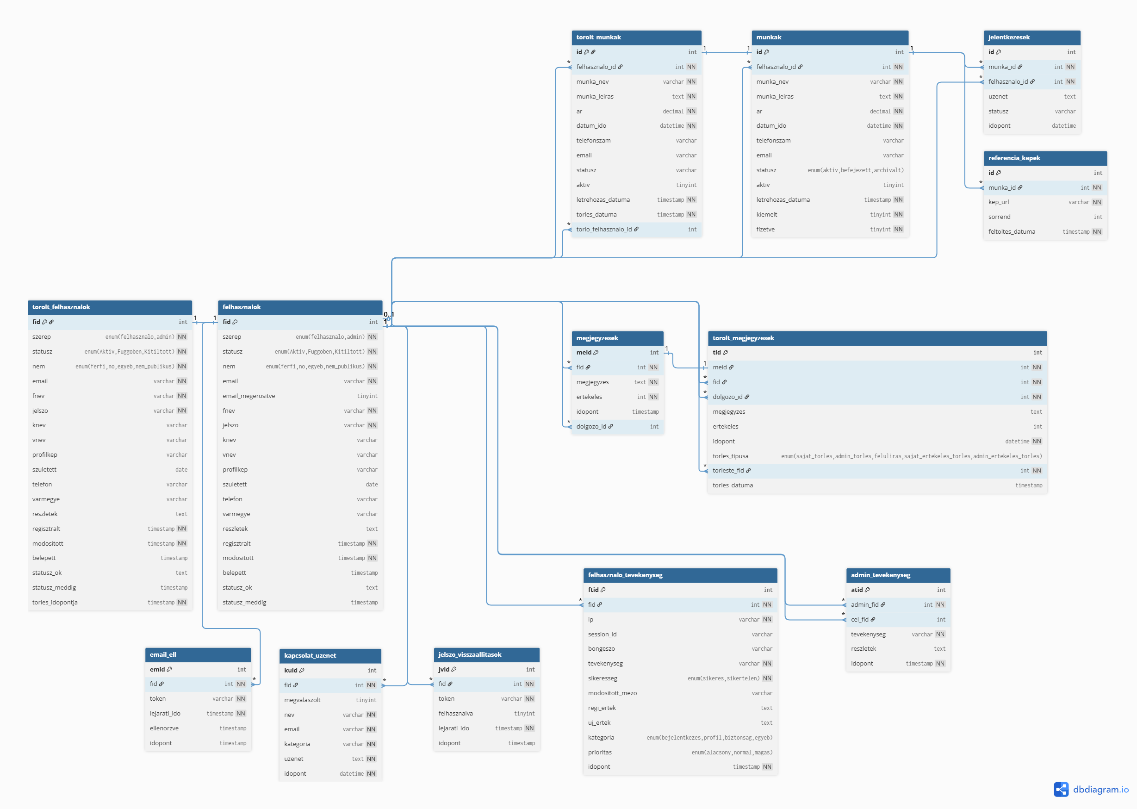
Adatbázis
A fejlesztés menete és megjelenése
Ötletek és igények felmérése.
Weboldal felépítése és munkakörök felosztása.
Rugalmas, bővíthető adatbázis.
Frontend és Backend összehangolása, tervezése.
Tesztelés, megbeszélés, hibakezelés.
Dizájn:
Választható sötét és világos téma.
Könnyen navigálható, rugalmas és modern.
Elérhető okostelefonon, tableten és asztali számítógépen is.
Funkciók és algoritmusok
Munka feltöltés:
A szakembereket kereső személyek hirdethetik azt a munkát melyben segítség kell.
Munka keresés:
A felhasználók egyszerűen megtalálhatják a számukra megfelelő munkát.
Jelentkezés:
Megtekinthetik az általuk már regisztrált feladatra, meggondolás esetén lemondható.
Regisztráció és bejelentkezés:
Oldalhoz való csatlakozást és belépést lehetővé tettük.
Fiók szerkesztés:
Általános adatokat és profilképet változtathatnak a felhasználók.
Hibajelentés és segítségkérés:
Bejelenteni kívánt hibákat vagy problémákat jelezhetik a csapatnak.

Slide 5
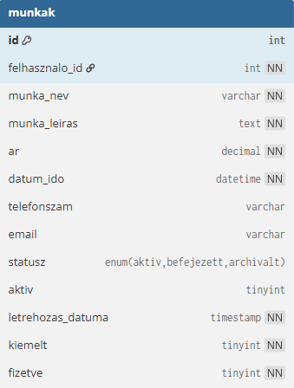
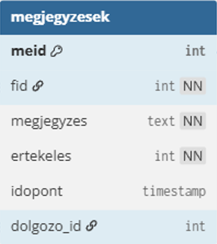
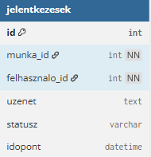
Adatbázis
A fejlesztés menete és megjelenése
Ötletek és igények felmérése.
Weboldal felépítése és munkakörök felosztása.
Rugalmas, bővíthető adatbázis.
Frontend és Backend összehangolása, tervezése.
Tesztelés, megbeszélés, hibakezelés.
Dizájn:
Választható sötét és világos téma.
Könnyen navigálható, rugalmas és modern.
Elérhető okostelefonon, tableten és asztali számítógépen is.

Slide 6
Megtekintés
Csapat munka
Boros Dániel:
Frontend, Backend, PowerPoint
Hencsey Dorina:
Frontend, Backend, PowerPoint
Kléber Gergely László:
Frontend, Backend
Villám Meló
Adatbázis

Slide 7

Megtekintés
Csapat munka
Boros Dániel:
Frontend, Backend, PowerPoint
Hencsey Dorina:
Frontend, Backend, PowerPoint
Kléber Gergely László:
Frontend, Backend
Villám Meló
Adatbázis

